Slide 1
TALLERES INTEGRADOS III: Diagnóstico a primera vista
Aprobado por Dr. Jose Ignacio Cameo Lorenzo
Alicia García Marín (nº expediente: 1883)
Servicio de Digestivo – hgua
Curso 2018/2019

Slide 2
PRESENTACIÓN DEL CASO
Mujer de 86 años que acude por hematoquecia de dos meses de evolución. No dolor abdominal, náuseas ni vómitos. Hiporexia, pérdida de peso y deterioro del estado general.
Antecedentes personales: E. Alzheimer. Dependiente para las ABVD.
EF: TA 101/73 mmHg, Tª 36.5ºC, FC 86 lpm, SatO2 100%. Consciente y orientada. Normohidratada, normoperfundida y normocoloreada. Abdomen blando y depresible, no doloroso a la palpación. No masas ni visceromegalias palpables. No signos de irritación peritoneal. Murphy y Blumberg negativos. Tacto rectal: hemorroides externas sin signos de trombosis. Esfínter hipertónico, tacto rectal doloroso con imposibilidad de exploración completa. Dedil con hematoquecia.
Se realiza un TAC abdomino-pélvico con contraste

Slide 3
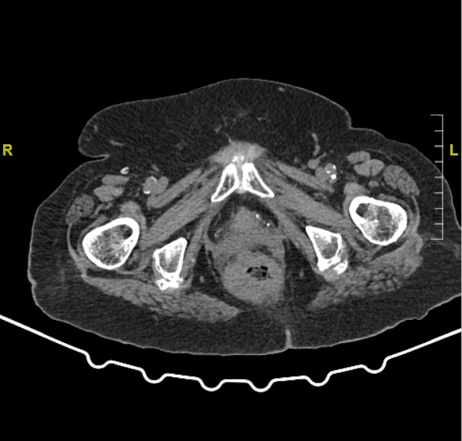

Slide 4
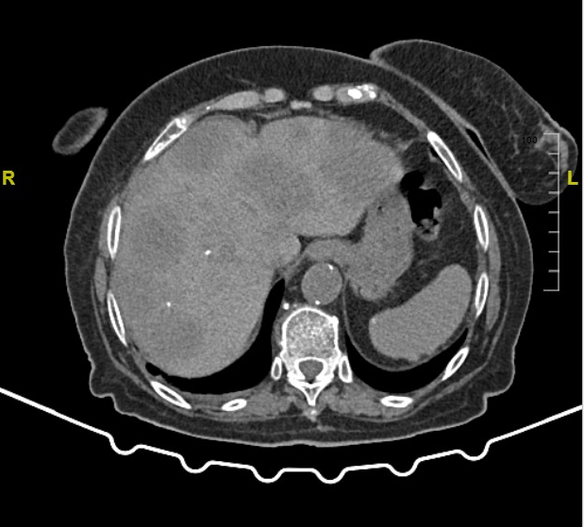

Slide 5
DIAGNÓSTICO
TAC abdomino-pélvico con contraste: carcinoma rectal localmente avanzado con muy probable infiltración de cara posterior de vagina e hígado multimetastásico (T4M2N1- estadio IV)
CARCINOMA RECTAL LOCALMENTE AVANZADO CON METÁSTASIS A DISTANCIA (EN HÍGADO)

